Slide 1
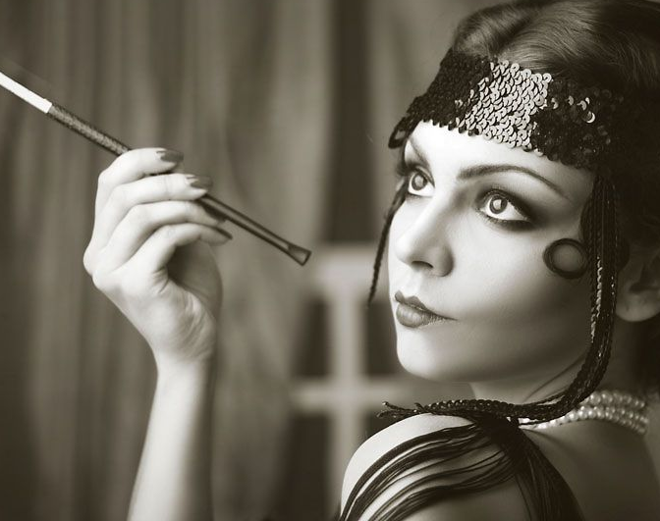
Modernismi ja Tulenkantajat
1900-l. alku

Slide 2
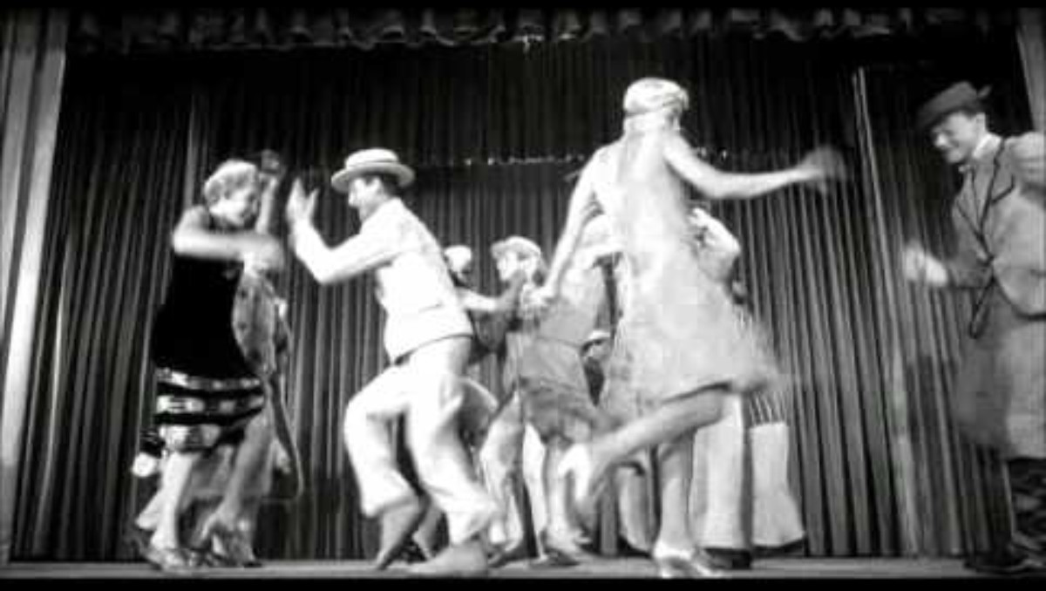

Slide 3
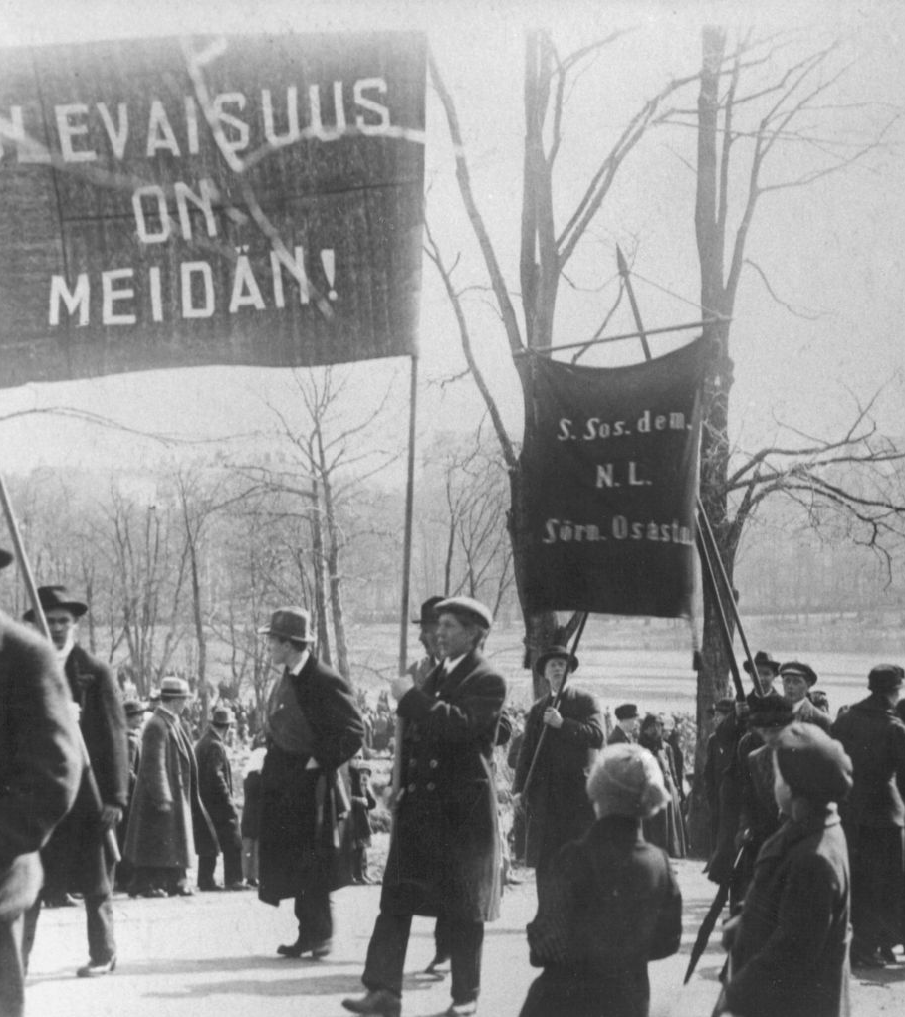
Historiallista taustaa
(ei tarvitse kirjoittaa)
Euroopassa elettiin villiä ja vapaata 1920-lukua
Jazz, yökerhot, boheemi elämä ihannoinnin kohteena
Myös naisten oikeudet alkavat nousta esiin
  --> aletaan puhua yleisestä äänioikeudesta, suffragetit Englannissa
Suomi itsenäiseksi 1917
Kuitenkin sisällissota heti 1918

Slide 4
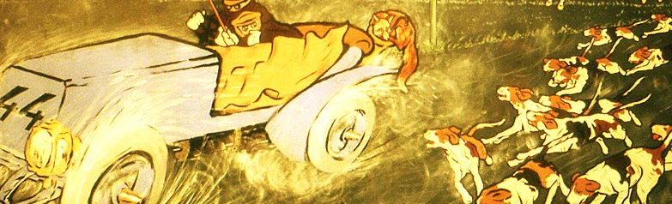
Modernismi ja Tulenkantajat
Modernismi: taidetta taiteen vuoksi!
Runoissa vapaa mitta, kielellä leikittely
Kokeellisia kirjoituksia, mutta erityisesti runoja
Futurismi: vauhti, koneromantiikka, kulkuneuvojen ihailu

Slide 5
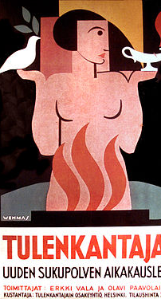

Tulenkantajat
Kirjallinen ryhmittymä Suomessa
”Ikkunat auki Eurooppaan!”
Yksilön vapaus, taiteen vapaus, elämän riemu
Kirjailijoita:
Mika Waltari
Olavi Paavolainen
Katri Vala

